Slide 1
第四讲 链路聚合

Slide 2
链路聚合的产生背景
由于在企业网络中，核心层负责数据的高速转发，极其容易引发链路阻塞。
跨地域的路由器间，利用专线实现流量的高速转发，代价太高。

Slide 3
链路聚合概述
链路聚合（英语：Link Aggregation）是一个计算机网络术语，指将多个物理端口汇聚在一起，形成一个逻辑端口，以实现出/入流量在各成员端口的负荷分担。
交换机根据用户配置的端口负荷分担策略决定网络封包从哪个成员端口发送到对端的交换机。
当交换机检测到其中一个成员端口的链路发生故障时，就停止在此端口上发送封包，并根据负荷分担策略在剩下的链路中重新计算报文的发送端口，故障端口恢复后再次担任收发端口。
链路聚合在增加链路带宽、实现链路传输弹性和工程冗余等方面是一项很重要的技术。

Slide 4
链路聚合的好处
链路聚合可以提高链路的带宽。理论上，通过链路聚合，可使一个聚合端口的带宽最大为所有成员端口的带宽总和。
链路聚合可以提高网络的可靠性。配置了链路聚合的端口，若其中一端口出现故障，则该成员端口的流量就会切换到成员链路中去。保障了网络传输的可靠性。
链路聚合还可以实现流量的负载均衡。把流量平均分到所有成员链路中去。使得每个成员链路最低限度的降低产生流量阻塞链路的风险

Slide 5
链路聚合技术的运用场景
链路聚合同时也被称为链路绑定，链路聚合技术不仅可以运用在交换机之间，还可以应用在交换机与路由器之间、路由器与路由器之间、交换机与服务器之间、路由器与服务器之间、服务器与服务器之间。
理论上，PC机上也是可以实现链路聚合的，但是成本较高，所以现实中没有真正的实现。

Slide 6
链路聚合的相关基本概念1
链路聚合组和链路聚合接口
链路聚合组LAG（Link Aggregation Group）是指将若干条以太链路捆绑在一起所形成的逻辑链路。
每个聚合组唯一对应着一个逻辑接口，这个逻辑接口称之为链路聚合接口或Eth-Trunk接口。
链路聚合接口可以作为普通的以太网接口来使用，与普通以太网接口的差别在于：转发的时候链路聚合组需要从成员接口中选择一个或多个接口来进行数据转发。
成员接口和成员链路
组成Eth-Trunk接口的各个物理接口称为成员接口。
成员接口对应的链路称为成员链路。
活动接口和非活动接口、活动链路和非活动链路
链路聚合组的成员接口存在活动接口和非活动接口两种。转发数据的接口称为活动接口，不转发数据的接口称为非活动接口。
活动接口对应的链路称为活动链路，非活动接口对应的链路称为非活动链路。

Slide 7
链路聚合的相关基本概念2
活动接口数上限阈值
设置活动接口数上限阈值的目的是在保证带宽的情况下提高网络的可靠性。当前活动链路数目达到上限阈值时，再向Eth-Trunk中添加成员接口，不会增加Eth-Trunk活动接口的数目，超过上限阈值的链路状态将被置为Down，作为备份链路。
注：手工负载分担模式链路聚合不支持活动接口数上限阈值的配置。
活动接口数下限阈值
设置活动接口数下限阈值是为了保证最小带宽，当前活动链路数目小于下限阈值时，Eth-Trunk接口的状态转为Down。

Slide 8
Eth-Trunk 端口
①只能删除不包含任何成员端口的Eth-Trunk端口。
②二层的Eth-Trunk端口的成员端口必须是二层的接口；三层的Eth-Trunk端口的成员端口必须是三层的接口。
③一个Eth-Trunk端口最多可以加入8个成员端口。
④加入Eth-Trunk端口的接口类型必须是Hybrid接口（Access与Trunk类型的端口无法加入）。
⑤Eth-Trunk端口不能作为其他Eth-Trunk端口的成员端口。
⑥同一个以太网接口只能属于一个Eth-Trunk端口。
⑦同一个Eth-Trunk端口下的成员端口的类型必须一致。
⑧如果本端设备接口加入了Eth-Trunk端口，与该接口直连的对端接口也必须加入Eth-Trunk端口，两端才能正常通信。
⑨如果成员端口的速率不同，速率低的接口可能会发送拥塞，造成报文的丢失。
⑩接口加入Eth-Trunk端口后，成员端口不再学习MAC地址，Eth-Trunk端口进行MAC地址的学习。

Slide 9
链路聚合模式
维度 | 手工模式 | LACP模式
定义 | Eth-Trunk的建立、成员接口的加入由手工配置，没有链路聚合控制协议的参与。 | Eth-Trunk的建立是基于LACP协议的，LACP为交换数据的设备提供一种标准的协商方式，以供系统根据自身配置自动形成聚合链路并启动聚合链路收发数据。聚合链路形成以后，负责维护链路状态。在聚合条件发生变化时，自动调整或解散链路聚合。
设备是否需要支持LACP协议 | 不需要 | 需要
数据转发 | 一般情况下，所有链路都是活动链路。所有活动链路均参与数据转发。如果某条活动链路故障，链路聚合组自动在剩余的活动链路中分担流量。 | 一般情况下，部分链路是活动链路。所有活动链路均参与数据转发。如果某条活动链路故障，链路聚合组自动在非活动链路中选择一条链路作为活动链路，参与数据转发的链路数目不变。
是否支持跨设备的链路聚合 | 不支持 | 支持
检测故障 | 只能检测到同一聚合组内的成员链路有断路等有限故障，但是无法检测到链路故障、链路错连等故障。 | 不仅能够检测到同一聚合组内的成员链路有断路等有限故障，还可以检测到链路故障、链路错连等故障。

Slide 10
设备支持的链路聚合方式
同一设备：是指链路聚合时，同一聚合组的成员接口分布在同一设备。
堆叠设备：是指在堆叠场景下，成员接口分部在堆叠的各个成员设备上。
跨设备：是指E-Trunk基于LACP（单台设备链路聚合的标准）进行了扩展，能够实现多台设备间的链路聚合。

Slide 11
LACP模式链路聚合
作为链路聚合技术，手工负载分担模式Eth-Trunk可以完成多个物理接口聚合成一个Eth-Trunk口来提高带宽，同时能够检测到同一聚合组内的成员链路有断路等有限故障，但是无法检测到链路层故障、链路错连等故障。
为了提高Eth-Trunk的容错性，并且能提供备份功能，保证成员链路的高可靠性，出现了链路聚合控制协议LACP（Link Aggregation Control Protocol），LACP模式就是采用LACP的一种链路聚合模式。
LACP为交换数据的设备提供一种标准的协商方式，以供设备根据自身配置自动形成聚合链路并启动聚合链路收发数据。聚合链路形成以后，LACP负责维护链路状态，在聚合条件发生变化时，自动调整或解散链路聚合。

Slide 12
LACP模式的基本概念
系统LACP优先级
系统LACP优先级是为了区分两端设备优先级的高低而配置的参数。LACP模式下，两端设备所选择的活动接口必须保持一致，否则链路聚合组就无法建立。此时可以使其中一端具有更高的优先级，另一端根据高优先级的一端来选择活动接口即可。系统LACP优先级值越小优先级越高。
接口LACP优先级
接口LACP优先级是为了区别同一个Eth-Trunk中的不同接口被选为活动接口的优先程度，优先级高的接口将优先被选为活动接口。接口LACP优先级值越小，优先级越高。
成员接口间M:N备份
LACP模式链路聚合由LACP确定聚合组中的活动和非活动链路，又称为M:N模式，即M条活动链路与N条备份链路的模式。这种模式提供了更高的链路可靠性，并且可以在M条链路中实现不同方式的负载均衡。

Slide 13
LACP模式实现原理
基于IEEE802.3ad标准的LACP是一种实现链路动态聚合与解聚合的协议。LACP通过链路聚合控制协议数据单元LACPDU（Link Aggregation Control Protocol Data Unit）与对端交互信息。
在LACP模式的Eth-Trunk中加入成员接口后，这些接口将通过发送LACPDU向对端通告自己的系统优先级、MAC地址、接口优先级、接口号和操作Key等信息。对端接收到这些信息后，将这些信息与自身接口所保存的信息比较，用以选择能够聚合的接口，双方对哪些接口能够成为活动接口达成一致，确定活动链路。

Slide 14
链路聚合控制协议数据单元LACPDU
字段 | 长度 | 说明
Destination Address | 6字节 | 目的MAC地址，是一个组播地址（01-80-C2-00-00-02）
Source Address | 6字节 | 源MAC地址，发送端口的MAC地址
Length/Type | 2字节 | 协议类型：0x8809
Subtype | 1字节 | 报文子类型：0x01，说明是LACP报文
Version Number | 1字节 | 协议版本号：0x01
TLV_type | 1字节 | 0x00代表Terminator字段0x01代表Actor字段0x02代表Partner字段0x03代表Collector字段
Actor_Information_Length | 1字节 | actor信息字段长度，为20字节
Actor_Port | 2字节 | 端口号，根据算法生成，由接口所在的槽位号、子卡号和端口号决定
…………………………………………………………………………………………………………………………………………………………………………………………………………
Partner_Port | 2字节 | 对端端口号
Partner_State | 2字节 | 对端状态信息
Partner_System_Priority | 2字节 | 对端系统优先级
Partner_System | 6字节 | 对端系统ID，对端系统的MAC地址
Partner_key | 2字节 | 对端端口KEY值
Partner_Port_Priority | 2字节 | 对端接口优先级
Reserved | 2字节 | 保留字段
Collector_Information_Length | 1字节 | Collector信息字段长度：0x10
CollectorMaxDelay | 2字节 | 最大延时：默认情况下为0xffff
Reserved | 12字节 | 保留字段
Terminator_Length | 1字节 | Terminator信息字段长度：0x00
Reserved | 50字节 | 保留字段，全置0
FCS | 4字节 | 用于帧内后续字节差错的循环冗余检验（也称为FCS或帧检验序列）。

Slide 15
LACP模式Eth-Trunk建立过程
1、两端互相发送LACPDU报文。
在DeviceA和DeviceB上创建Eth-Trunk并配置为LACP模式，然后向Eth-Trunk中手工加入成员接口。此时成员接口上便启用了LACP协议，两端互发LACPDU报文。
2、确定主动端和活动链路。
两端设备均会收到对端发来的LACPDU报文。以DeviceB为例，当DeviceB收到DeviceA发送的报文时，DeviceB会查看并记录对端信息，然后比较系统优先级字段，如果DeviceA的系统优先级高于本端的系统优先级，则确定DeviceA为LACP主动端。如果DeviceA和DeviceB的系统优先级相同，比较两端设备的MAC地址，确定MAC地址小的一端为LACP主动端。
选出主动端后，两端都会以主动端的接口优先级来选择活动接口，两端设备选择了一致的活动接口，活动链路组便可以建立起来，从这些活动链路中以负载分担的方式转发数据。
3、LACP抢占：
使用LACP抢占功能后，聚合组会始终保持高优先级的接口作为活动接口的状态。

Slide 16
LACP的抢占功能
以下两种情况需要使用LACP的抢占功能：
Port1接口出现故障而后又恢复了正常。当接口Port1出现故障时被Port3所取代，如果在Eth-Trunk接口下未使用LACP抢占功能，则故障恢复时Port1将处于备份状态；如果使用了LACP抢占功能，当Port1故障恢复时，由于接口优先级比Port3高，将重新成为活动接口，Port3再次成为备份接口。
如果希望Port3接口替换Port1、Port2中的一个接口成为活动接口，可以使用LACP抢占功能，并配置Port3的接口LACP优先级较高。如果没有使用LACP抢占功能，即使将备份接口的优先级调整为高于当前活动接口的优先级，系统也不会进行重新选择活动接口的过程，不切换活动接口。
LACP抢占延时：
抢占延时是LACP抢占发生时，处于备用状态的链路将会等待一段时间后再切换到转发状态。配置抢占延时是为了避免由于某些链路状态频繁变化而导致Eth-Trunk数据传输不稳定的情况。

Slide 17
活动链路与非活动链路的切换
LACP模式链路聚合组两端设备中任何一端检测到以下事件，都会触发聚合组的链路切换：
链路Down事件。
以太网OAM（操作维护管理）检测到链路失效。LACP协议发现链路故障。
接口不可用。
在使用了LACP抢占功能的前提下，更改备份接口的优先级高于当前活动接口的优先级。
当满足上述切换条件其中之一时，按照如下步骤进行切换：
关闭故障链路。
从N条备份链路中选择优先级最高的链路接替活动链路中的故障链路。
优先级最高的备份链路转为活动状态并转发数据，完成切换。

Slide 18
链路聚合负载分担方式
背景：
数据流是指一组具有某个或某些相同属性的数据包。这些属性有源MAC地址、目的MAC地址、源IP地址、目的IP地址、TCP/UDP的源端口号、TCP/UDP的目的端口号等。
对于负载分担，可以分为逐包的负载分担和逐流的负载分担。
逐包的负载分担
在使用Eth-Trunk转发数据时，由于聚合组两端设备之间有多条物理链路，就会产生同一数据流的第一个数据帧在一条物理链路上传输，而第二个数据帧在另外一条物理链路上传输的情况。这样一来同一数据流的第二个数据帧就有可能比第一个数据帧先到达对端设备，从而产生接收数据包乱序的情况。
逐流的负载分担
这种机制把数据帧中的地址通过HASH算法生成HASH-KEY值，然后根据这个数值在Eth-Trunk转发表中寻找对应的出接口，不同的MAC或IP地址HASH得出的HASH-KEY值不同，从而出接口也就不同，这样既保证了同一数据流的帧在同一条物理链路转发，又实现了流量在聚合组内各物理链路上的负载分担。逐流负载分担能保证包的顺序，但不能保证带宽利用率。
注：目前AR系列路由器仅支持逐流的负载分担。

Slide 19
Eth-Trunk转发原理
Eth-Trunk位于MAC与LLC子层之间，属于数据链路层。
Eth-Trunk模块内部维护一张转发表，这张表由以下两项组成。
HASH-KEY值：是根据数据包的MAC地址或IP地址等，经HASH算法计算得出。
接口号：
Eth-Trunk转发表表项分布和设备每个Eth-Trunk支持加入的成员接口数量相关，不同的HASH-KEY值对应不同的出接口。
Eth-Trunk模块根据转发表转发数据帧的过程如下：
Eth-Trunk模块从MAC子层接收到一个数据帧后，根据负载分担方式提取数据帧的源MAC地址/IP地址或目的MAC地址/IP地址。
根据HASH算法进行计算，得到HASH-KEY值。
Eth-Trunk模块根据HASH-KEY值在转发表中查找对应的接口，把数据帧从该接口发送出去。

Slide 20
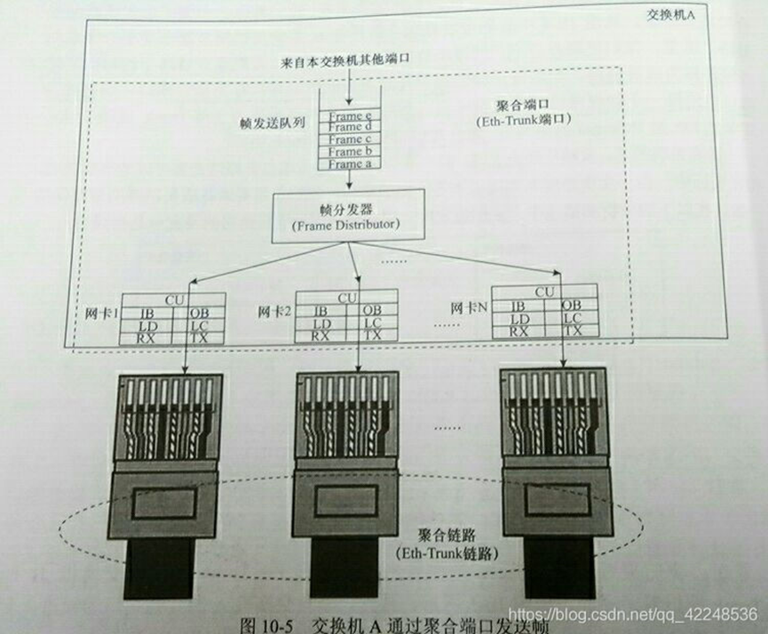
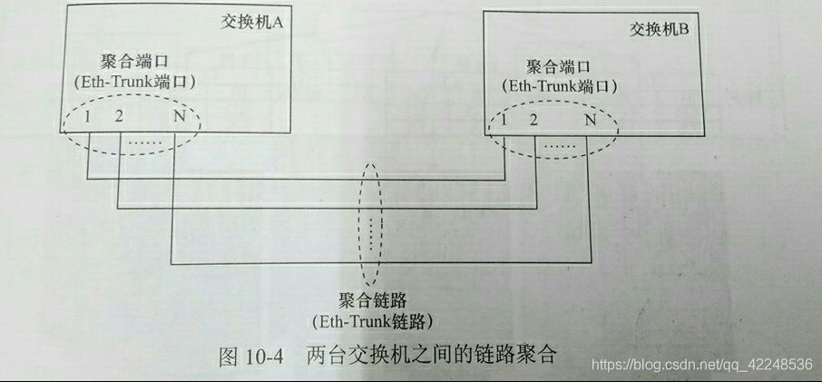
链路聚合的原理1
1.交换机A是怎样通过自己的Eth-Trunk端口向交换机B的Eth-Trunk端口发送帧的？
（1）来自交换机A的其他端口的帧进入到Eth-Trunk端口的帧发送队列；
（2）Eth-Trunk端口的帧分发器（FD）将这些帧按照某种算法依次发给成员端口。FD的分发顺序是：先将Frame A发给某个成员端口，再将Frame b发给某个成员端口，依次类推；
（3）每个成员端口按照常规方法将来自FC的帧发送到自己的物理链路上。
假若FD能够非常均匀的将帧分发给不同的成员端口，则Eth-Trunk端口的带宽就等于各成员端口的带宽之和，而Eth-Trunk链路的带宽就等于各成员链路的带宽之和。
但是，FD对帧的分发并不是非常均匀的，所以Eth-Trunk链路实际上能够提供的最大的链路带宽一般会小于各成员链路带宽的总和。

Slide 21
链路聚合的原理2
2.交换机B是怎样从自己的Eth-Trunk端口接收到来自交换机A的Eth-Trunk端口发送过来的帧？
（1）每个成员端口会按照常规方式接收来自物理链路上的帧，将接收到的帧送到Eth-Trunk端口的帧收集器（FC）；
（2）当帧“完全进入”（指：帧的末尾也进入到FC中）到FC中后，FC会将它送至Eth-Trunk端口的帧接收队列中；
（3）最先完全进入FC的帧是Frame a,其次是Frame b,等等类推。
（4）Eth-Trunk端口的帧接收队列中的帧会被依次的送往交换机B 的其他端口。
原理总结：链路聚合的基本原理就是“流量分担”原理：多条成员链路共同分担了聚合链路的总流量。如果聚合链路中的某一条成员链路发生故障而中断了，那么聚合链路的总流量会继续呗其他的成员链路来分担（本该由故障链路所分担的流量将会被FD转移到其他的成员链路）。

Slide 22
负载分担方式
为了避免数据包乱序情况的发生，Eth-Trunk采用逐流负载分担的机制，其中如何转发数据则由于选择不同的负载分担方式而有所差别。
负载分担的方式主要包括以下几种，用户可以根据具体应用选择不同的负载分担方式。
根据报文的源MAC地址进行负载分担
根据报文的目的MAC地址进行负载分担
根据报文的源IP地址进行负载分担
根据报文的目的IP地址进行负载分担
根据报文的源MAC地址和目的MAC地址进行负载分担
根据报文的源IP地址和目的IP地址进行负载分担

Slide 23
配置负载分担方式时注意事项
负载分担方式只在流量的出接口上生效，如果发现各入接口的流量不均衡，请修改上行出接口的负载分担方式。
尽量将数据流通过负载分担在所有活动链路上传输，避免数据流仅在一条链路上传输，造成流量拥堵，影响业务正常运行。
例如，数据报文的目的MAC和IP地址只有一个，则应选择根据报文的源MAC和IP地址进行负载分担，如果选择根据报文的目的MAC和IP地址进行负载分担则会造成流量只在一条链路上传输，造成流量拥堵。

Slide 24
配置注意事项
链路聚合前：
成员接口不能配置某些业务，例如成员接口不能修改接口类型、不能配置静态MAC地址。
Eth-Trunk接口不能嵌套，即Eth-Trunk接口的成员接口不能是Eth-Trunk接口。
一个Eth-Trunk接口中的成员接口必须是以太网类型和速率相同的接口。
以太网类型和速率不同的接口不能加入同一个Eth-Trunk接口，如GE接口和FE接口不能加入同一个Eth-Trunk接口，GE电接口和GE光接口不能加入同一个Eth-Trunk接口。
如果本端设备接口加入了Eth-Trunk，与该接口直连的对端接口也必须加入Eth-Trunk，两端才能正常通信。
两台设备对接时需要保证两端设备上链路聚合的模式一致。
链路聚合后：
一个以太网接口只能加入到一个Eth-Trunk接口，如果需要加入其它Eth-Trunk接口，必须先退出原来的Eth-Trunk接口。
当成员接口加入Eth-Trunk后，学习MAC地址或ARP地址时是按照Eth-Trunk来学习的，而不是按照成员接口来学习。
删除聚合组时需要先删除聚合组中的成员接口。

Slide 25
华为设备缺省配置
参数 | 缺省值
链路聚合模式 | 手工负载分担模式
活动接口数上限阈值 | 8
活动接口数下限阈值 | 1
系统LACP优先级 | 32768
接口LACP优先级 | 32768
LACP抢占 | 开启
LACP抢占等待时间 | 30s
接收LACP报文超时时间 | 90s

Slide 26
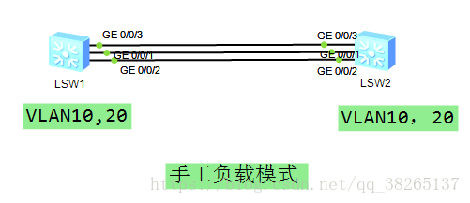
配置手工负载分担模式
如下图，交换机1和2都有VLAN10,20.通过在两个交换机之间配置链路聚合提高链路带宽，以及增加一定的可靠性。

Slide 27
手工负载分担模式配置命令行
两个交换机配置相同。
[SW1]dis current-configuration
# sysname SW1
# interface Eth-Trunk1
mode manual load-balance //开启手工负载分担模式，默认为手工模式
# interface GigabitEthernet0/0/1 eth-trunk 1 //加入Eth-trunk接口
# interface GigabitEthernet0/0/2 eth-trunk 1 //加入Eth-trunk接口
# interface GigabitEthernet0/0/3 eth-trunk 1 //加入Eth-trunk接口
[SW1-Eth-Trunk1]trunkport GigabitEthernet 0/0/1 to 0/0/5 //将1-5五个端口设为成员端
执行：display eth-trunk 1，查看配置结果。

Slide 28
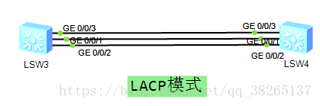
配置LACP模式链路聚合
如下图，在两台设备上配置LACP模式链路聚合组，提高两设备之间的带宽与可靠性，具体要求如下：
两条活动链路具有负载分担的能力。
两设备间的链路具有一条冗余备份链路，当活动链路出现故障链路时，备份链路替代故障链路，保持数据传输的可靠性。

Slide 29
LACP模式配置命令行
[SW3]dis current-configuration
# sysname SW3
# lacp priority 100 //配置系统LACP优先级
# interface Eth-Trunk1 //创建eth-trunk接口
mode lacp-static //配置链路聚合模式为LACP模式
least active-linknumber 2 //配置链路聚合活动接口数下限阈值
max bandwidth-affected-linknumber 3 //配置带宽计算的端口数量
load-balance dst-ip //配置负载分担方式
lacp timeout fast //配置当前接口接收LACP协议报文的超时时间
lacp preempt enable //使能当前Eth-Trunk接口的LACP抢占功能
max active-linknumber 2 //配置链路聚合活动接口数上限阈值
lacp preempt delay 20 //配置当前Eth-Trunk接口的LACP抢占等待时间 ：//配置为fast，对端发送LACP报文的周期为1秒。 //配置为slow，对端发送LACP报文的周期为30秒。 //LACP协议报文的超时时间为LACP报文发送周期的3倍
lacp selected speed //更改LACP模式Eth-Trunk依据接口速率来选择活动接口
# interface GigabitEthernet0/0/1 eth-trunk 1 //加入Eth-trunk接口
lacp priority 100 //配置当前接口的LACP优先级
# interface GigabitEthernet0/0/2 eth-trunk 1 # interface GigabitEthernet0/0/3 eth-trunk 1

Slide 30
LACP模式配置其他常用命令
trunkport interface gi 0/0/1 to 0/0/3 //将多个接口同时加上eth-turnk接口中
display eth-trunk [ trunk-id [ interface interface-type interface-number / verbose ] ] //查看Eth-Trunk接口的配置信息
display lacp statistics eth-trunk 1 //查看LACP模式下LACP报文收发统计信息
display interface eth-trunk 1 //查看eth-trunk接口的状态信息
display trunkmembership eth-trunk 1 //查看eth-trunk的成员接口信息
reset lacp statistics eth-trunk 1 //清除LACP收发报文的统计信息
reset lacp error packet statistics //清除LACP错误报文的统计信息

Slide 31
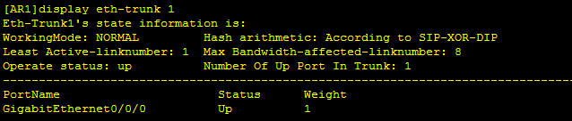
三层Eth-Trunk的配置
<AR1>system-view
[AR1]interface Eth-Trunk 1 //配置Eth-Trunk1
[AR1-Eth-Trunk1]undo portswitch //使二层链路转变为三层链路
[AR1-Eth-Trunk1]ip address 192.168.1.1 24 //可以配置IP地址
[AR1]interface GigabitEthernet 0/0/0
[AR1-GigabitEthernet0/0/0]eth-trunk 1 //将GE0/0/0加入Eth-Trunk1

Slide 32
SMART lINK基本原理
在一定场景下替代STP, 能实现毫秒级切换
由两个端口组成，一个主端口，一个从端口。正常情况下，主端口处于转发状态，从端口处于阻塞状态，或者待命inactive状态。发生故障时，主端口被阻塞，从端口被切换到转发状态。

Slide 33
SMART lINK基本原理(cont’)
丢帧问题: smart link 定义了一个flush 帧，用来通知交换机清除MAC表里面的错误表项
为了控制flush帧的传播范围，SMART link专门为flush帧定义了一个VLAN, 称为控制vlan.

Slide 34
SMART lINK基本原理(cont’)
回切功能：主端口故障恢复正常后，并不会自动恢复到转发状态，需要配置回切功能。
回切时间;一般60秒，主要是因为主端口工作不稳定，存在闪通闪断现象。

Slide 35
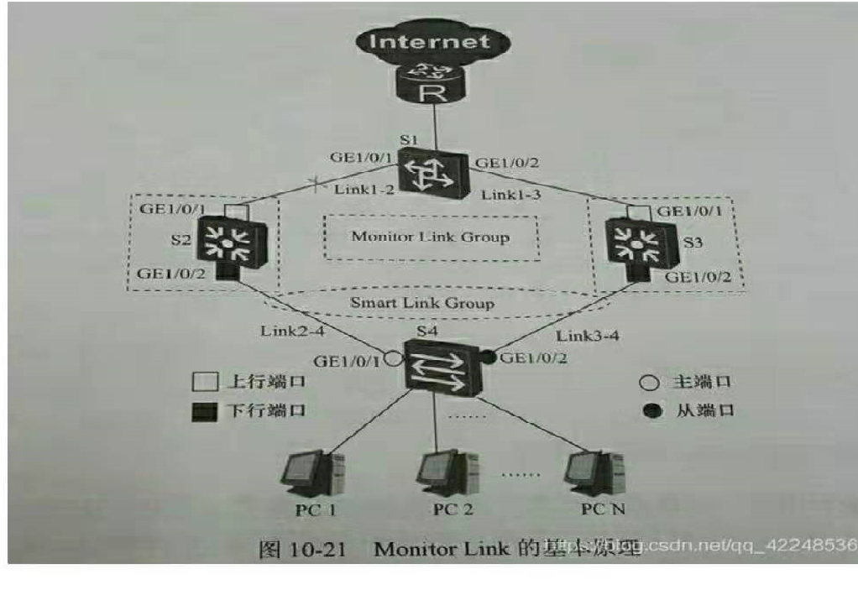
Moniter link
主要是要配合SMART-LINK工作，更好避免丢帧现象。

